Slide 1
1 Kestävän kehityksen periaatteet
KESTÄVÄ KEHITYS ─ 1 KESTÄVÄN KEHITYKSEN PERIAATTEET
Ilmiö 7-9 Kemia
© Maiju Tuomisto, Minna Ikonen

Slide 2

Kestävä elämäntapa
Elämäntapa tarkoittaa tapaa elää ja toimia arjessa.
Elämäntapaan kuuluvat:
  kulutustottumukset
  ihmissuhteet
  pukeutuminen
Kestävä elämäntapa tarkoittaa sitä, että luonnonvaroja ei kuluteta enempää kuin niitä uusiutuu.
  Osta vain sitä, mitä todella tarvitset.
  Kierrätä.
  Käytä uudelleen.
  Hävitä käyttökelvoton tavara oikein.
Ilmiö 7-9 Kemia
© Maiju Tuomisto, Minna Ikonen

Slide 3
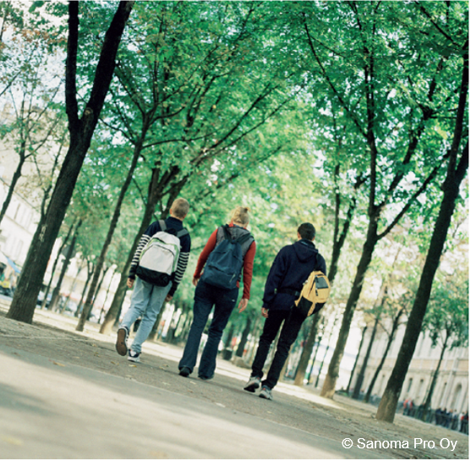
Kestävä kehitys
Kestävä kehitys tarkoittaa yhteiskunnallista muutosta, jonka tavoitteena on turvata nykyisille ja tuleville sukupolville mahdollisuus hyvään elämään.
Kestävän kehityksen tavoitteena on, että ihmiset oppivat elämään sopusoinnussa luonnon ja toistensa kanssa.
Ilmiö 7-9 Kemia
© Maiju Tuomisto, Minna Ikonen

Slide 4
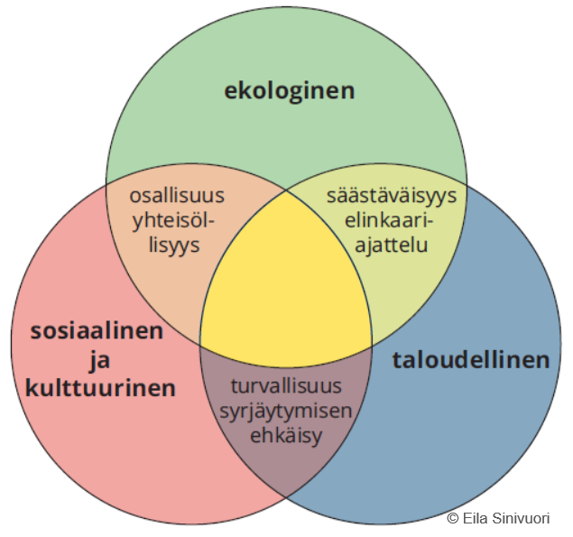
Kestävän kehityksen periaatteet
Kestävä kehitys jaetaan:
  ekologiseen
  taloudelliseen
  sosiaaliseen ja kulttuuriseen kestävyyteen.
Kehitys on kestävää, jos kaikki kolme kestävän kehityksen periaatetta toteutuvat samanaikaisesti.
Ilmiö 7-9 Kemia
© Maiju Tuomisto, Minna Ikonen

Slide 5
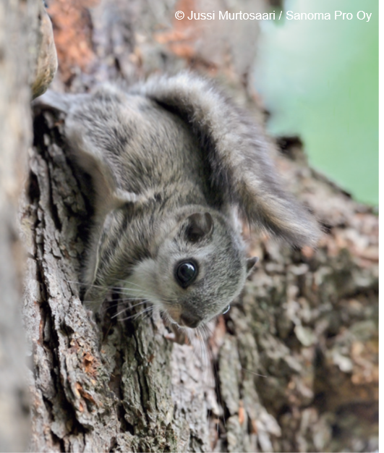
Ekologinen kestävyys
Luonnon monimuotoisuuden säilyttäminen.
Luonnonvarojen kestävä käyttö.
Ihmisten toimien sopeuttaminen ympäristön kanto- ja uusiutumiskykyyn.
Haitat yritetään ehkäistä jo ennen niiden syntymistä.
Ilmiö 7-9 Kemia
© Maiju Tuomisto, Minna Ikonen

Slide 6
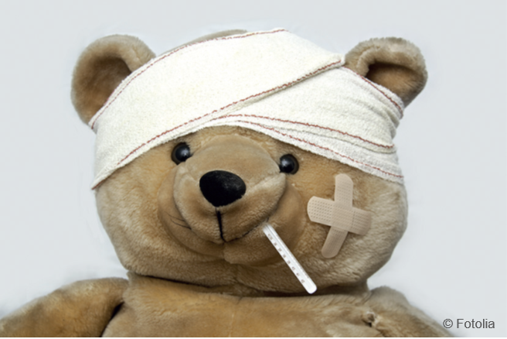
Taloudellinen kestävyys
Kulutuksen ja velkaantumisen vähentäminen
Ekotehokkuuden lisääminen.
Ympäristöystävälliset valinnat.
Tasapainoinen talouden kasvu.
Ilmiö 7-9 Kemia
© Maiju Tuomisto, Minna Ikonen

Slide 7
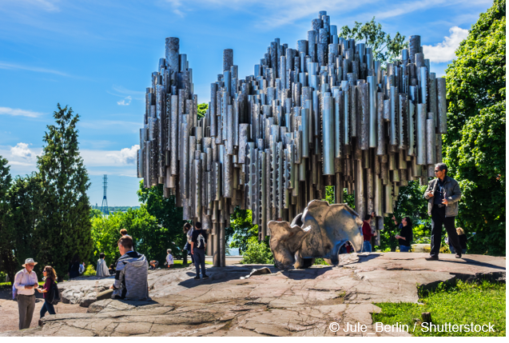
Sosiaalinen ja kulttuurinen kestävyys
Tavoitteena hyvinvoinnin siirtyminen seuraaville sukupolville.
Sosiaalinen kestävyys: tasa-arvo, erilaisuuden kunnioittaminen, osallistumisen ja vaikuttamisen mahdollisuudet ja elämän perusedellytysten toteutuminen.
Kulttuurinen kestävyys: erilaisten kulttuurien ja kulttuuriperintöjen säilyttäminen ja ihmisten vapaa henkinen toiminta.
Ilmiö 7-9 Kemia
© Maiju Tuomisto, Minna Ikonen

Slide 8
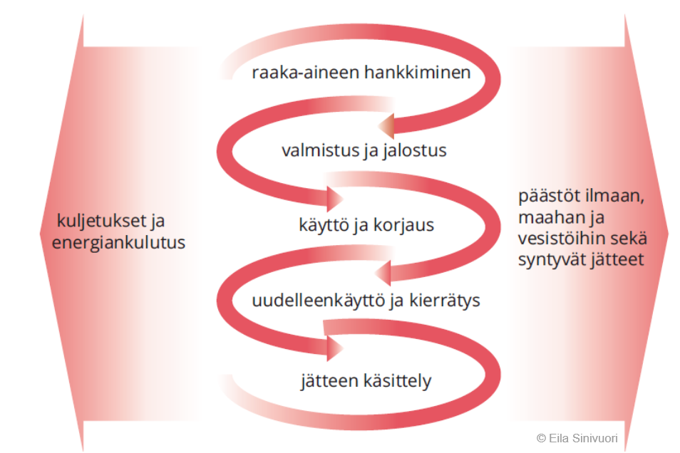
Tuotteen elinkaari
Tuotteen elinkaari tarkoittaa tuotteen matkaa raaka-aineesta jätteeksi.
Ilmiö 7-9 Kemia
© Maiju Tuomisto, Minna Ikonen

Slide 9
Jätteen lajittelu
1) Ihmiselle tai ympäristölle vaaralliset
jätteet
  Viedään vaarallisen jätteen keräyspisteeseen.
  Lääkkeet viedään apteekkiin.
3) Poltettavat jätteet
  Kaikki sekajäte, jota ei voi kierrättää sellaisilla alueilla, joilla on jätteenpolttolaitos.
2) Kierrätettävät jätteet
  Viedään jätteelle tarkoitettuun keräysastiaan.
  Kierrätettäviä jätteitä ovat paperi, muovi, kartonki, metalli, lasi, biojäte.
4) Muut jätteet
  Viedään kaatopaikalle, jos jäte ei ole vaarallista, kierrätettävää tai poltettavaa.
  EU:n ja Suomen tavoitteena, että kaatopaikkajäte loppuisi vuonna 2025.
Ilmiö 7-9 Kemia
© Maiju Tuomisto, Minna Ikonen

